Slide 1
一次性求职补贴个人申报操作流程

Slide 2
目录
一、申报提示
二、一次性求职补贴流程图
三、一次性求职补贴个人申报登录操作步骤演示（电脑端）
四、一次性求职补贴个人申报登录操作步骤演示（手机端）

Slide 3

一、申报提示
A、学生申报时，请确保已办理江苏省社保卡，并确认社保卡金融功能正常开通，后续补贴将直接发放到学生社保卡中。
B、学生满足以下一种类型即可申请：1.城乡最低生活保障对象；2.来自零就业家庭，或农村零转移家庭；3.至毕业学年持续享受民政部门基本生活补贴的孤儿、‌事实无人抚养儿童‌；4.持证残疾人；5.毕业学年获得国家助学贷款；6.特困人员。毕业生只可按一种身份享受补贴。
C、学生申报两种途径：
1.登录网办大厅，登录地址：https://rs.jshrss.jiangsu.gov.cn/；
2.下载江苏智慧人社APP，登录手机APP；或登录江苏智慧人社微信小程序。
D、申请人：2027届毕业生；申报日期：2026.09.01-2026.09.30。
注：目前部分类型人员系统可直接核准，已核准身份的无需提供任何材料。身份未核准的，另需上传对应的身份证明材料。

Slide 4
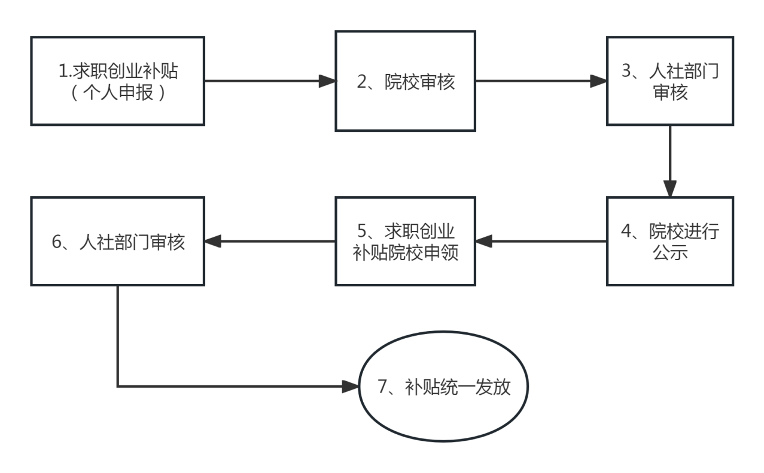
二、求职创业补贴流程图

Slide 5
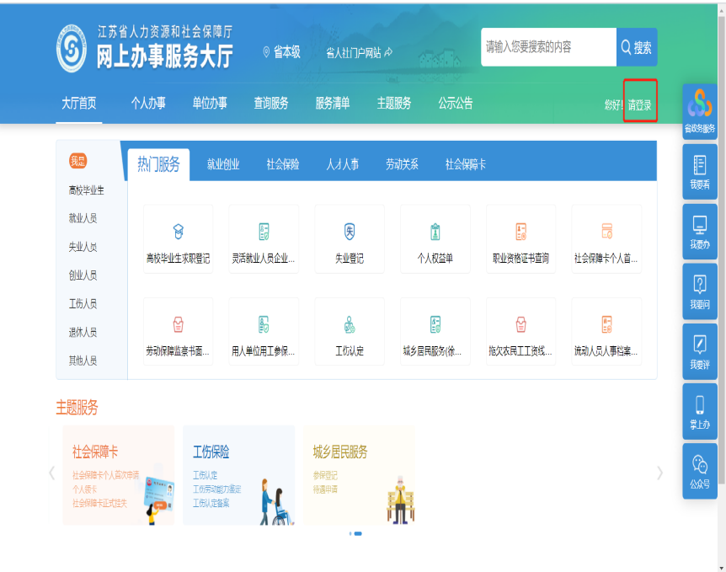
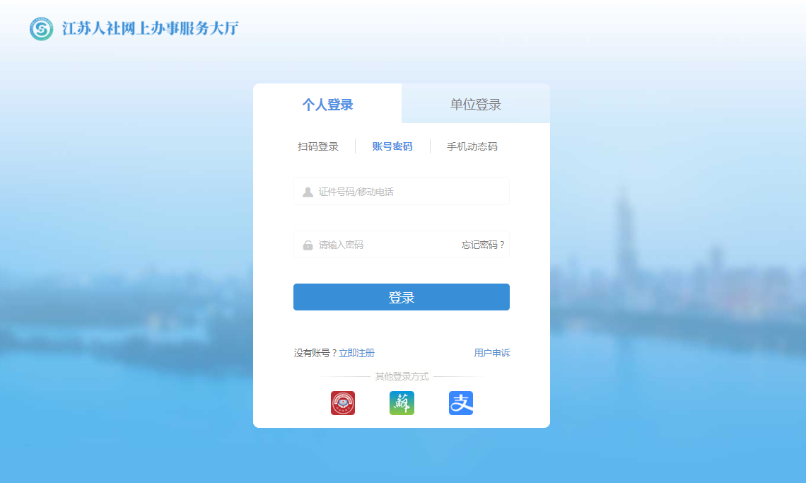
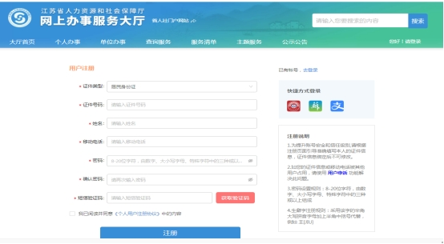
三、一次性求职补贴个人申报（电脑端）
学生进入网上办事服务大厅页面，点击【请登录】进入注册登录页面
（如申请人暂未实名注册的，请先注册）

Slide 6
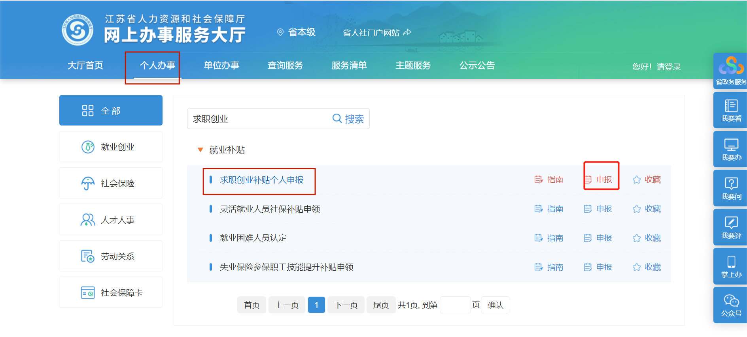
步骤1.1：一次性求职补贴个人申报
A、学生登录网办大厅，选择个人办事，在搜索框中输入求职创业补贴，进行搜索，页面显示出了就业补贴，点击就业补贴，前面的红色三角，会显示子菜单
B、点击【求职创业补贴个人申报】右侧的【申报】按钮进入申报页面

Slide 7
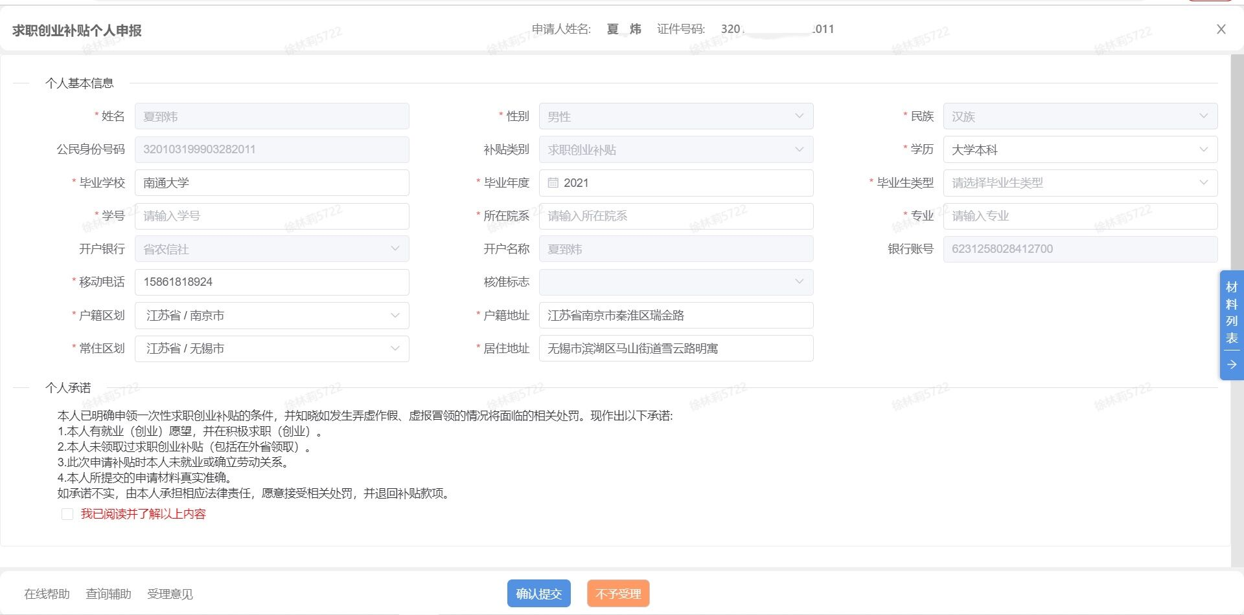
步骤1.2：一次性求职补贴个人申报
C.学生登录进入申报页面，填报信息完成后点击提交，等待学校和人社审核

Slide 8
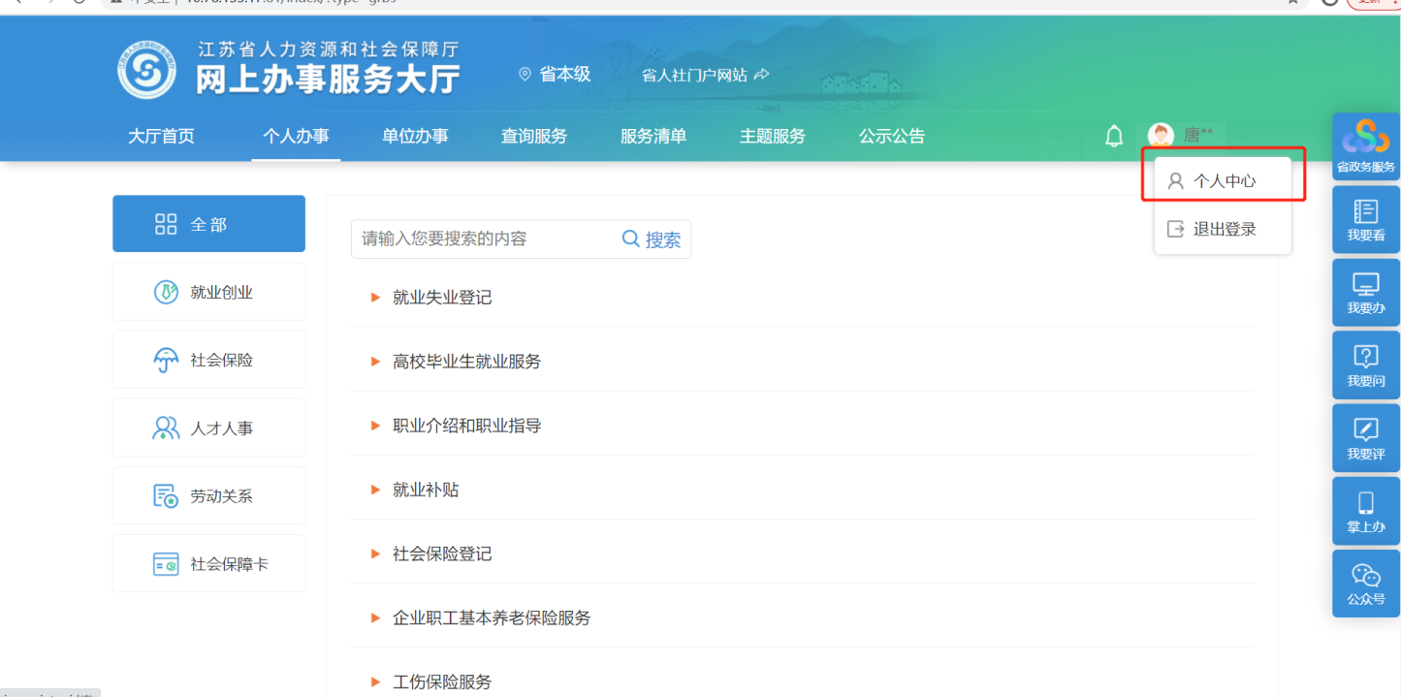
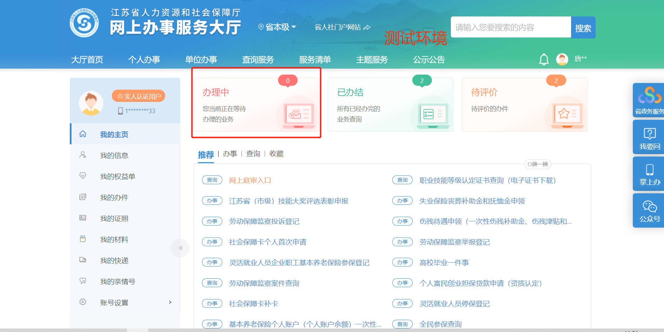
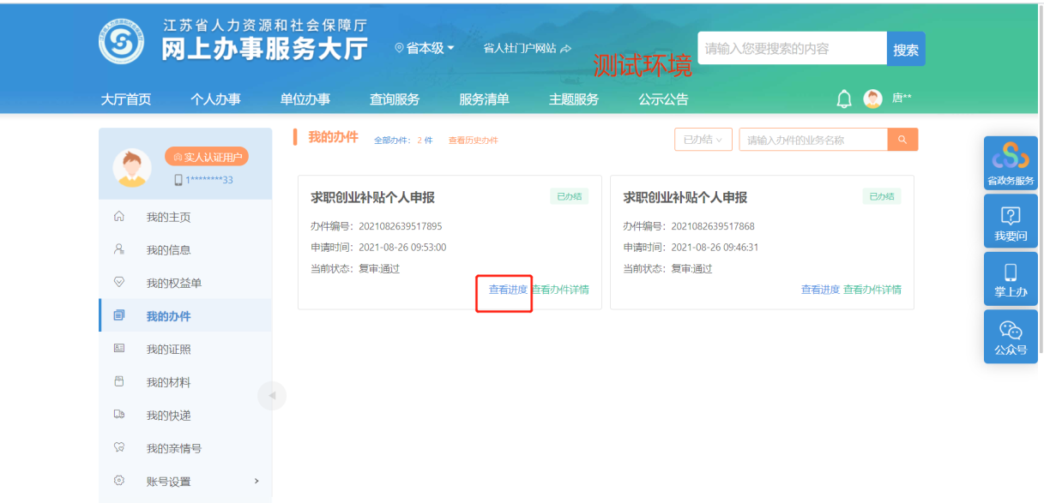
步骤2：查看一次性求职补贴个人申报进程
学生了解申报审核流程，登录之后点击个人姓名，点击【个人中心】进入，点击【办理中】可以看到自己申请的求职创业补贴个人申报的记录，审核状态：显示“复审通过”的，则为申报有效，点击【查看进度】可以看到详细情况。后续进入求职创业补贴学校申领环节，个人无法查看。

Slide 9
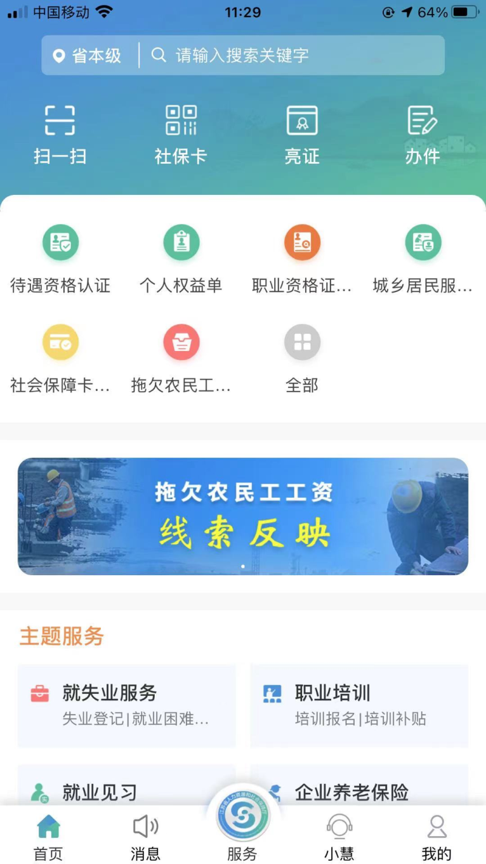
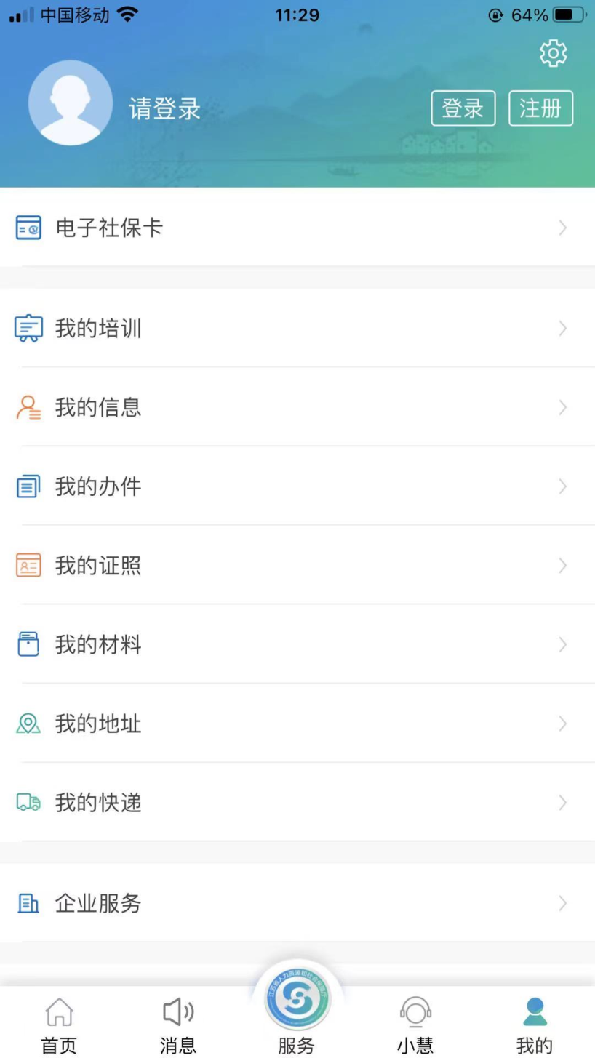
四、一次性求职补贴个人申报（手机端）
A、学生下载江苏智慧人社APP或搜索江苏智慧人社微信小程序
B、点击右下角【我的】进入页面登录

Slide 10
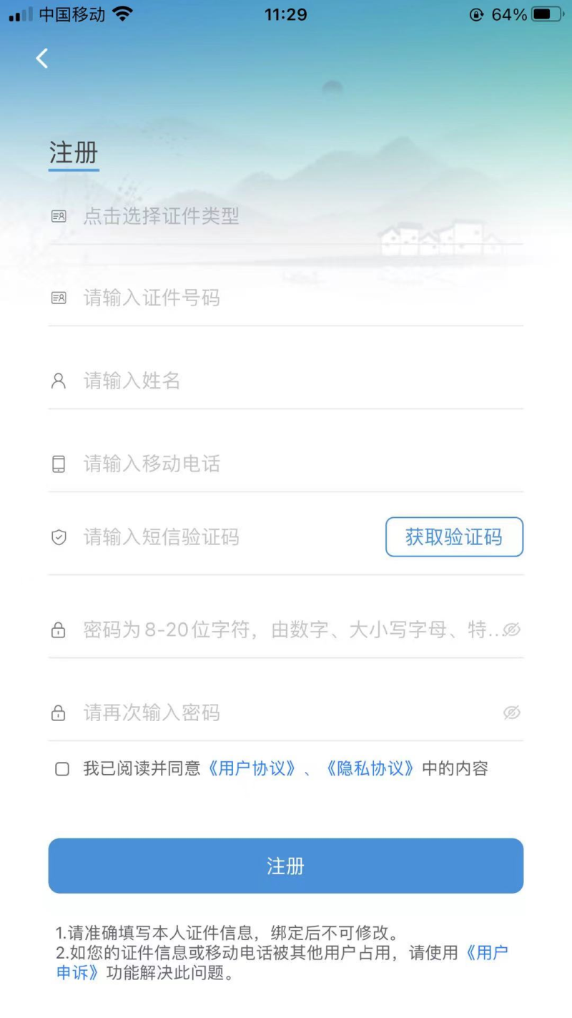
个人注册
A、学生点击【注册】进入注册页面，根据页面内容
B、填写内容，勾选下方已阅读，点击【注册】进行相应的注册操作

Slide 11
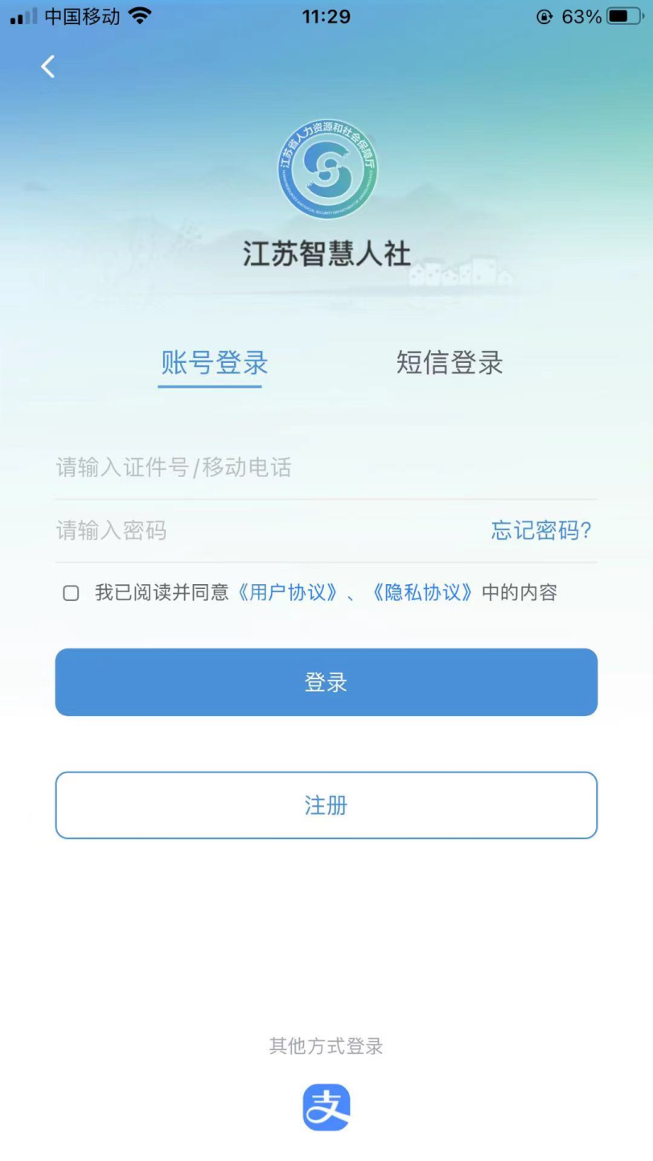
手机端登录
A、学生在【我的】页面点击右上角【登录】
B、进入登录页面选择登录方式，输入登录账号进行登录操作

Slide 12
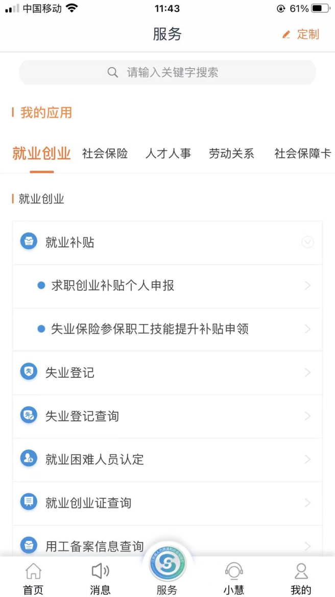
手机端申请操作步骤1：一次性求职补贴个人申报
A.学生登录江苏智慧人社APP或微信小程序，有以下几种方法进入个人申报页面
1、页面正上面输入：求职创业补贴进行搜索
2、点击页面正下方的【服务】就业模块内容，点击【就业补贴】可以看到求职创业补贴申报模块

Slide 13
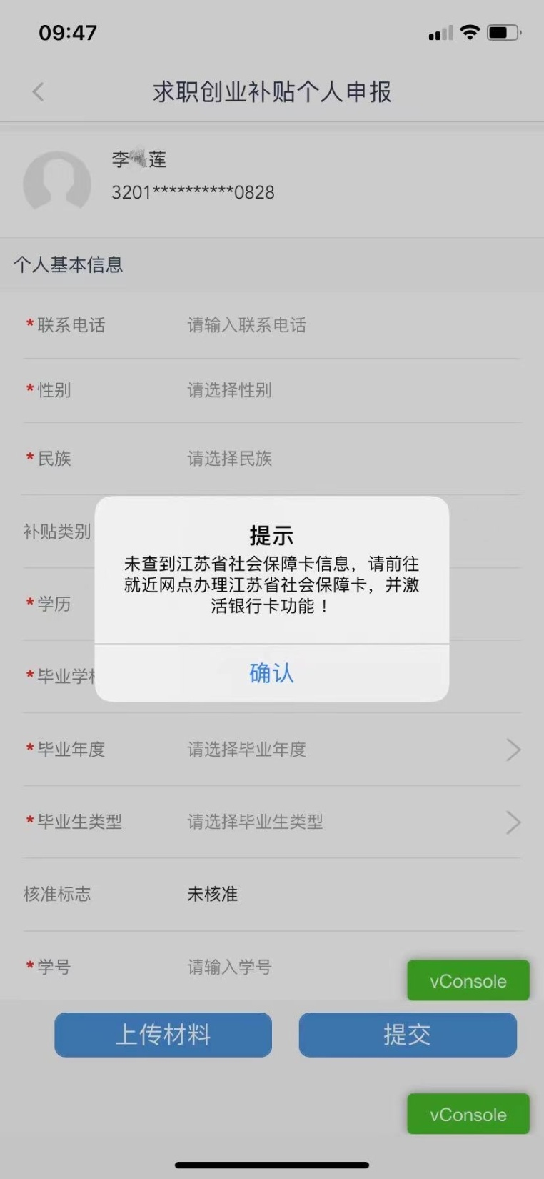
手机端申请操作步骤2：一次性求职补贴个人申报
A、学生进入求职创业补贴个人申报页面填写页面信息
B、选择毕业生类型，点击下方的【上传材料】进行材料的上传
C、点击右下角【提交】按钮完成操作
D、申报过程中若出现提示，请按提示信息做相应修改完善

Slide 14

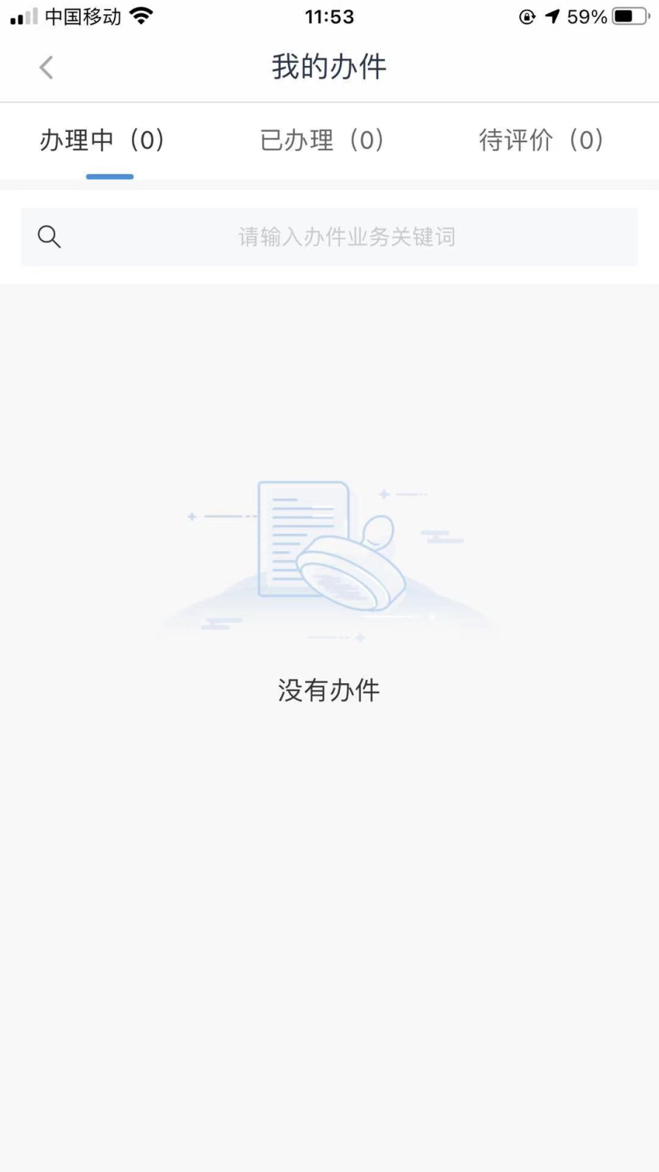
手机端查看办件流程
A、学生申报提交之后可以在【我的】-【我的办件】
B、进入查询办件审核详情，审核状态：显示“复审通过”的，则为申报有效。后续进入求职创业补贴学校申领环节，个人无法查看。

